Slide 1
UNIDAD: CICLOS BIOGEOQUÍMICOS
Objetivo Aprendizaje : Explicar la transferencia de materia en los ciclos biogeoquímicos su importancia en los seres vivos.

Slide 2
ECOSISTEMA
FORMADO POR
BIOTOPO:FACTORES ABIÓTICOS
BIOCENOSIS:FACTORES BIÓTICOS (COMUNIDADES DE ORGANISMOS)
ATMÓSFERA
LITÓSFERA
HIDRÓSFERA
PRODUCTORES
POR ACCIÓN DE
CONSUMIDORES
A TRAVÉS DE ELLAS
LA MATERIA CIRCULA
DESCOMPONEDORES
CICLO HIDROLÓGICO
CICLOS
BIOGEOQUÍMICOS
CICLO DEL CARBONO
CICLO DEL
NITRÓGENO

Slide 3
ECOLOGÍA
“La ciencia que estudia las relaciones, la distribución y la abundancia de los organismos, o grupos de organismos en un ambiente determinado”
ECOLOGÍA = OIKOS (GRIEGO: CASA + LOGIA: ESTUDIO DE…)

Slide 4
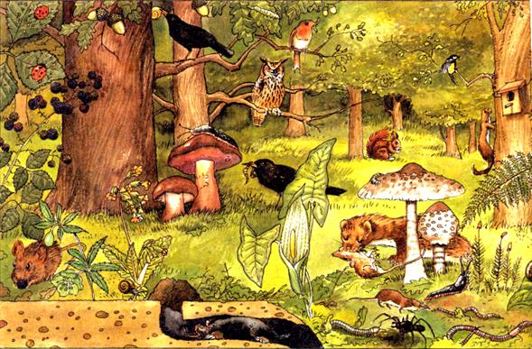
COMUNIDAD: ES UN CONJUNTO DE POBLACIONES QUE INTERACTÚAN DE MUCHAS FORMAS
ECOSISTEMA: (OIKOS=CASA) DE LOS ORGANISMOS
NICHO ECOLÓGICO:
ES LA OCUPACIÓN U OFICIO QUE DETERMINADO ORGANISMO TIENE EN LA COMUNIDAD
HABITAT: DIRECCIÓN DE LOS ANIMALES, ES DONDE VIVE CADA ORGANISMO DE LA COMUNIDAD

Slide 5
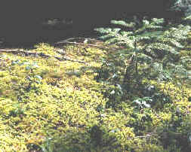
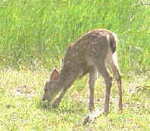
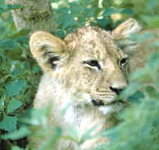
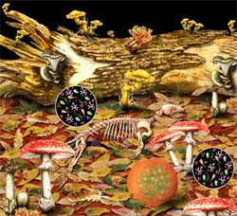
LAS RELACIONES ALIMENTARIAS CONTITUYEN UN EL CICLO DE LA VIDA
E
E
E
Los vegetales no necesitan alimentarse de otros seres vivos, porque producen su alimento mediante el proceso de fotosíntesis. Por eso, son llamados productores.
Los animales no pueden fabricar su alimento, deben alimentarse de otros seres vivos. Por esta razón, son llamados consumidores
Carnívoros: Hay animales que no se alimentan directamente de las plantas, sino de otros animales. A ellos se les llama consumidores secundarios o de segundo orden.
Superdepredadores:Son animales carnívoros que se alimentan a su vez de otros carnívoros.
Cuando los organismos vivos mueren, o las plantas pierden hojas y flores, estos desechos son transformados en materiales más sencillos que retornan al BIOTOPO y pueden ser utilizados nuevamente. Los hongos y las bacterias son los encargados de descomponer los restos de animales y vegetales. Por eso, son llamados descomponedores.

Slide 6
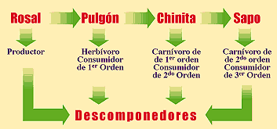
PRODUDTORES, CONSUMIDORES Y DESCOMPONEDORES CONFORMAN LAS CADENAS ALIMENTARIAS POLAS QUE SE TRANSFIERE LA MATERIA Y LA ENERGÍA
Una cadena alimentaria es una representación simplificada de la interacción que se establece en la naturaleza de la acción de comer y ser comido, en la cual la materia y la energía se van traspasando de un organismo a otro.

Slide 7
Niveles tróficos de la cadena alimentaria
PRODUCTORES:
son plantas y algas que tienen por función transformar la energía luminosa en energía química (materia orgánica) mediante el proceso de la fotosíntesis.
Son autótrofos: utilizan la energía del sol, el agua y el CO2 para producir sus propios nutrientes

Slide 8
Consumidores: son los heterótrofos por que se alimentan de otros organismo, hay varios tipos
Consumidores primarios: son los que se alimentan de vegetales.
Consumidores secundarios: son los seres que se alimentan de los consumidores primarios, y así sucesivamente.

Slide 9
Descomponedores o reductores
Las cadenas alimenticias siempre terminan con los descomponedores, seres generalmente pequeños, como los hongos, bacterias y animales microscópicos (protozoarios).
Los descomponedores desintegran restos de materia orgánica, o a seres muerto liberando sus sustancias inorgánicas al suelo o al agua parra ser asimiladas nuevamente por los productores

Slide 10
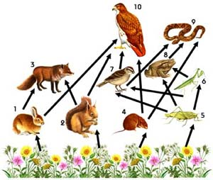
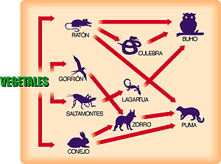
TRAMAS ALIMENTARIAS
Formada por múltiples cadenas alimentarias que se entrelazan explicando las relaciones de alimentación entre los organismos de una comunidad.

Slide 11
¿Cuántas cadenas alimentarias puedes reconocer en esta trama?

Slide 12
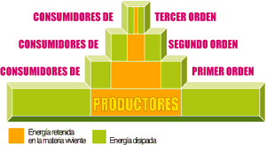
PIRÁMIDES ALIMENTARIAS
Representación gráfica del número de organismos presentes en una comunidad para que exista un equilibrio ecológico.
PRODUCTORES

Slide 13
INTERACCIÓN EN LOS ECOSISTEMAS
Objetivo de Aprendizaje: Explicar los diferentes tipos de interacciones que se establecen entre los seres vivos ; interespecífica s e intraspecificas

Slide 14
COMPETENCIA ( - / -)
alimento, el agua, la luz, el espacio vital, los sitios de nidificación o las madrigueras.
Interacción entre individuos de la misma especie: INTRAESPECÍFICA
Interacción entre individuos de diferentes especies: INTERESPECÍFICA
El éxito es la
REPRODUCCIÓN

Slide 15
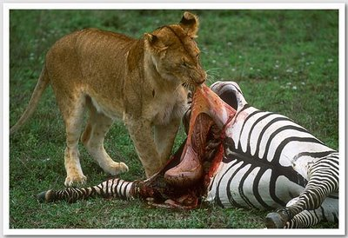
DEPREDACIÓN ( +/_ )
DEPREDADOR
PRESA
Los organismos de una población, capturan y se alimentan de otros organismos de otra población
En la relación presa-depredador debe existir un equilibrio , ya que el depredador debe procurar no quedarse sin presas pues, de lo contrario, esto le significaría la muerte.
Depredadores generalistas : Ej el Puma
Depredadores especialistas : Ej Koala solo come Eucalipto.

Slide 16
SIMBIOSIS:( VIVIR JUNTOS)
Cualquier relación en la cual dos especies DIFERENTES viven estrechamente unidas.
COMENSALISMO
(+/0)
PROTOCOOPERACIÓN (+/+)
MUTUALISMO
(+/+)
OBLIGATORIA
NO OBLIGATORIA

Slide 17
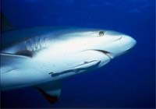
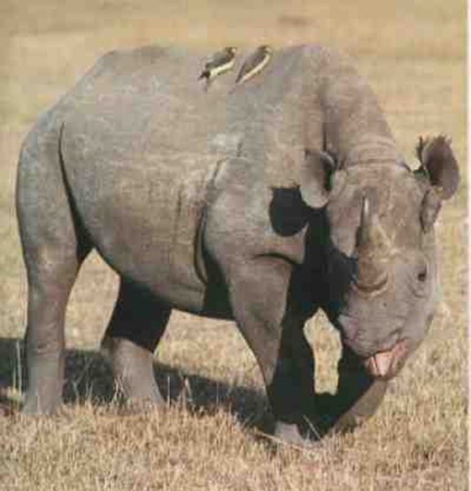
COMENSALISMO
Se produce cuando un organismo o población se beneficia , pero el otro no resulta afectado. (+/0)
Pez rémora
Restos de animales

Slide 18
Parasitismo ( +/-)
Relación que se establece entre un individuo que vive dentro o fuera de otro organismo, causándole daño, pero no necesariamente la muerte.
El organismo que se beneficia se llama parásito y el organismo que lo alimenta, se llama huésped.
En esta relación, el parásito sale beneficiado y el huesped, se pejudica.
Se representa: (+)/(-).
estas pulguitas son más molestosa que algunas de uds que estoy mirando

Slide 19
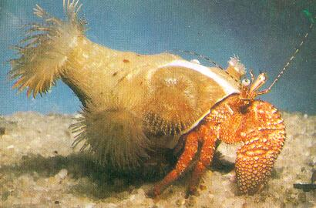
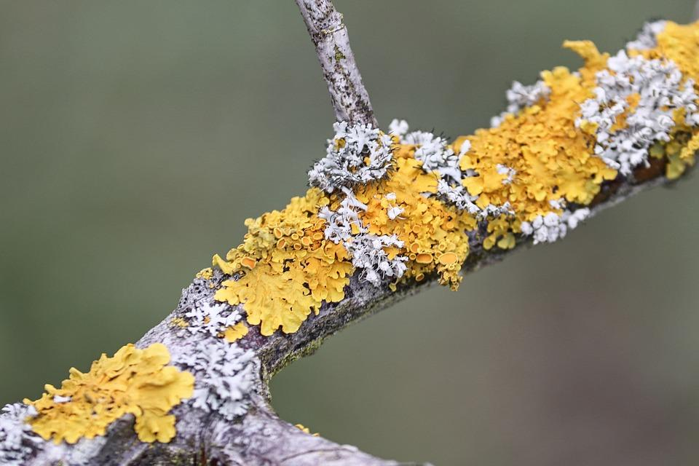
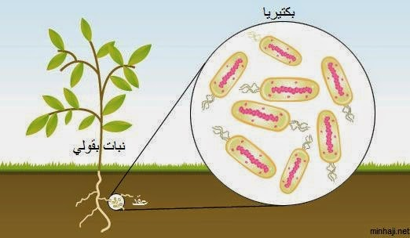
MUTUALISMO :LAS DOS ESPECIES SE BENEFICIAN DE LA RELACIÓN, ES OBLIGADA (+/+)
ANEMONAS
CANGREJO
Las anémonas protegen al cangrejo y a su vez obtienen movilidad, así logran alimentación más amplia. Los cangrejos ermitaños, que periódicamente se mudan a conchas nuevas más grandes, logran que las anémonas se muevan con ellos.
LÍQUENES: RELACIÓN ENTRE UN HONGO Y UN ALGA
BACTERIAS FIJADORAS DE NITRÓGENO

Slide 20
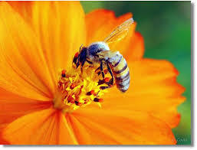
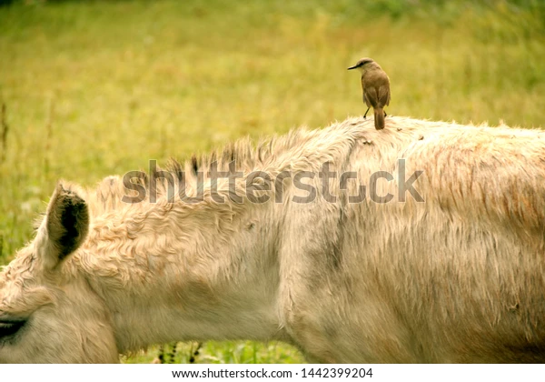
PROTOCOOPERACIÓN
Es la interacción en la cual dos organismos o poblaciones se benefician mutuamente pero esta interacción no es condición esencial para la sobrevivencia de ambos.

Slide 21
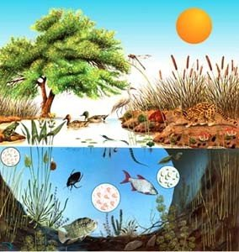
MATERIA Y ENERGÍA EN EL ECOSISTEMA
fuente inagotable de energía
atmósfera: abunda nitrógeno y oxígeno
seres vivos
corteza terrestre: abundan minerales
hidrósfera: agua y minerales disueltos
SOLO LA ENERGÍA: LLEGA DEL ESPACIO EXTERIOR.
TODO LO DEMÁS SE RECICLA

Slide 22
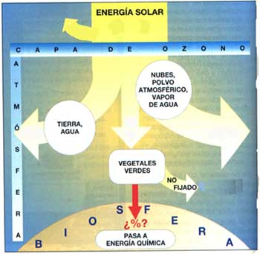
TRANSFERENCIA DE LA MATERIA Y LA ENERGÍA EN EL ECOSISTEMA
La energía fluye por las cadena alimentaria en una sola dirección debido que se convierte en calor cuando pasa de los productores a los consumidores y a los desintegradores

Slide 23
Circulación de la materia en el ecosistema
La energía toma un curso unidireccional a través del ecosistema.
Las sustancias químicas circulan a través del ecosistema
Cada materia describe un ciclo característico.
Ciclos biogeoquímicos

Slide 24
¿POR QUÉ SE HABLA DE CICLOS BIOGEOQUÍMICOS?
Porque son los mismos átomos de la materia que circulan una y otra vez, desde los seres vivos hacia la tierra y de aquí, nuevamente a los seres vivos: bio= seres vivos; geo= tierra; químico= materia inorgánica.
Estos son los ciclos biogeoquímicos que describen los principales componentes químicos que conforman parte de los seres vivos.

Slide 25
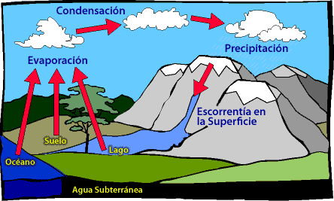
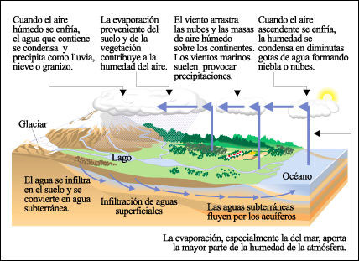
Ciclo del Agua
1. Se incorpora a la atmósfera por evaporación de mares, transpiración de plantas, animales, etc.
2. El agua atmosférica, se condensa, forma nubes.
3. Regresa nuevamente a la tierra en forma de precipitación: lluvia, nieve, aguanieve o granizo.

Slide 26
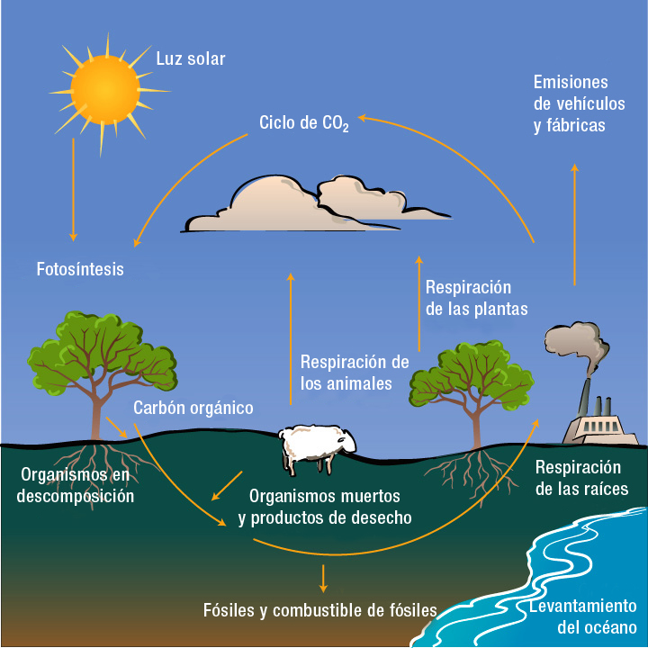
CICLO DEL CARBONO
El carbono forma parte de todas las moléculas orgánicas
También se encuentra como carbonato de calcio: conchas de moluscos
Se libera de los seres vivos en la respiración y se incorpora a la atmósfera como co2
También se libera de la materia orgánica en la combustión
Las plantas lo captan desde el aire y lo fijan como materia orgánica durante la fotosíntesis, liberando oxígeno
El ciclo del carbono va unido con el ciclo del oxígeno:
en la respiración los organismo consumen o2 y liberan co2, en la fotosíntesis ocurre lo contrario

Slide 27
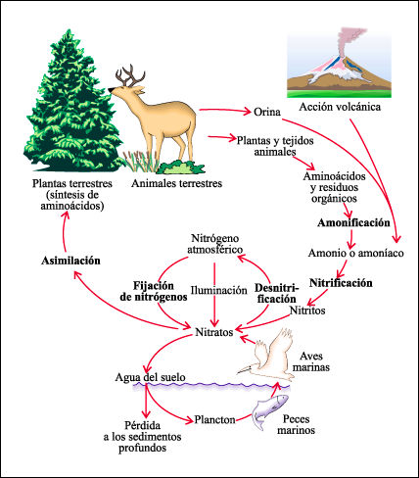
CICLO DEL NITRÓGENO

Slide 28
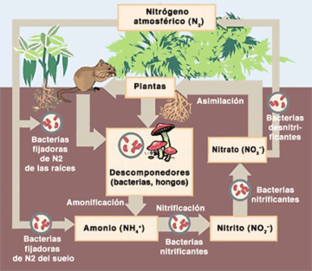
CICLO DEL NITRÓGENO
Todos los organismos requieren nitrógeno para producir aminoácidos: constituyente de la proteínas.
Se encuentra de varias formas: como nitrógeno gaseoso (n2), amoniaco (nh3) ,como nitritos (no2) como nitratos (no3)
Ni plantas , ni animales pueden utilizar el nitrógeno gaseoso.
solo las plantas lo asimilan como nitrato o amoniaco.
FIJACIÓN: ciertas bacterias presente en el suelo y el agua, poseen la enzima nitrogenasa para transformarlo en amonio(nh4),
AMONIFICACIÓN (rhizobium que viven en las raíces de leguminosas, las cianobacterias en el agua, hacen esta misma función)las bacterias de la putrefacción de cadáveres, producen amoniaco de las proteínas.

Slide 29
CICLO DEL NITRÓGENO:
NITRIFICACIÓN: las bacterias nitrificadoras: transforman el amonio en nitritos y nitratos
Las plantas asimilan los nitratos para formar aminoácidos y luego proteínas.
Los animales obtienen de esta forma el nitrógeno cuando se alimentan de los vegetales.
DESNITRIFICACIÓN: los animales excretan desechos nitrogenados y por acción de las bacterias descomponedoras, los cadáveres y los desechos son convertidos en amoniaco y luego en nitrógeno gaseoso y se reanuda el ciclo.

Slide 30
EN SÍNTESIS: EN ESTA CLASE HEMOS APRENDIDO QUE
ECOSISTEMA
ATMÓSFERA
HIDRÓSFERA
MEDIO ABIÓTICO
COMUNIDAD
LITÓSFERA
formado
PRODUCTORES
SERES VIVOS
CONSUMIDORES
DESINTEGRADORES
ESTABLECEN RELACIONES

